Slide 1
第二章 薛定谔方程
本章介绍：本章将系统介绍波动力学。波函数统计解释和态叠加原理是量子力学的两个基本假设。薛定谔方程是波动力学的核心。在一定的边界条件和初始条件下求解薛定谔方程，可以给出许多能与实验直接比较的结果。

Slide 2
第二章 薛定谔方程
§2.1 波函数的统计解释
§2.2 态叠加原理
§2.3 薛定谔方程
§2.4 粒子流密度与粒子数守恒定律
§2.5 一维方势阱
§2.6 一维方势垒
§2.7 一维谐振子
§2.8 一维周期场
§2.9 氢原子

Slide 3
2.1 波函数的统计解释
2.1.1 波动—粒子两重性矛盾的分析
按照德布罗意的观点，和每个粒子相联系的都有一个波。怎样理解粒子性和波动性之间的联系，这是量子力学首先遇到的根本问题。

Slide 4
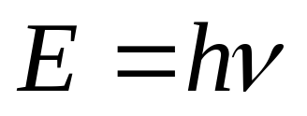
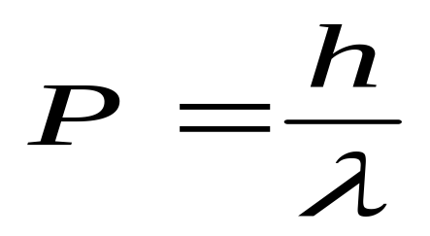
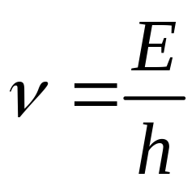
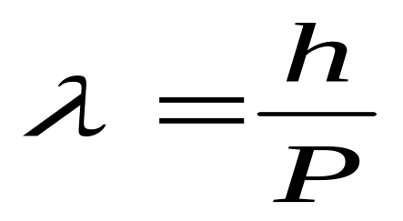
光的波粒二象性
微观粒子？
粒子的波粒二象性

Slide 5
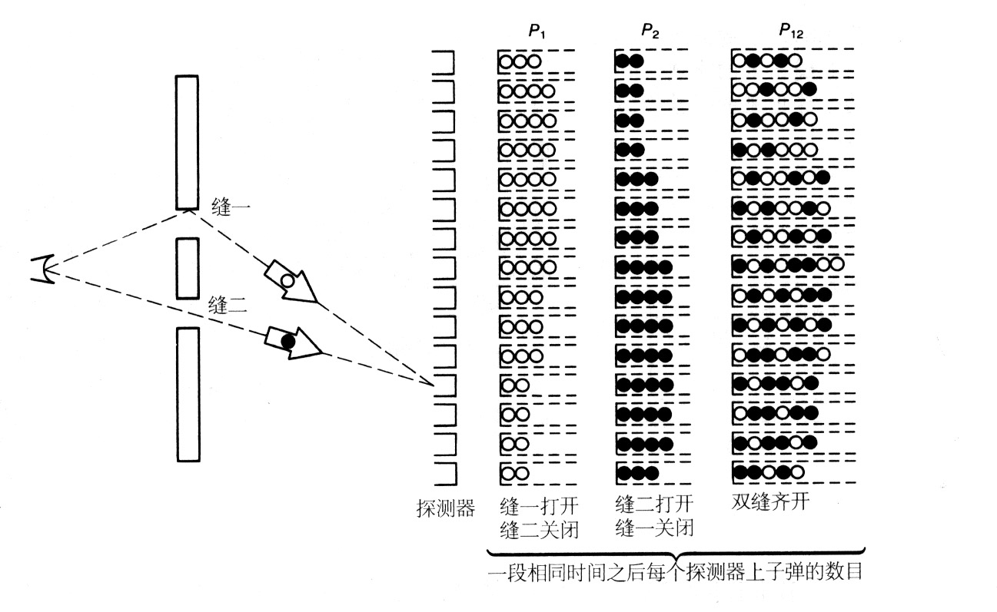
子弹通过双缝实验

Slide 6
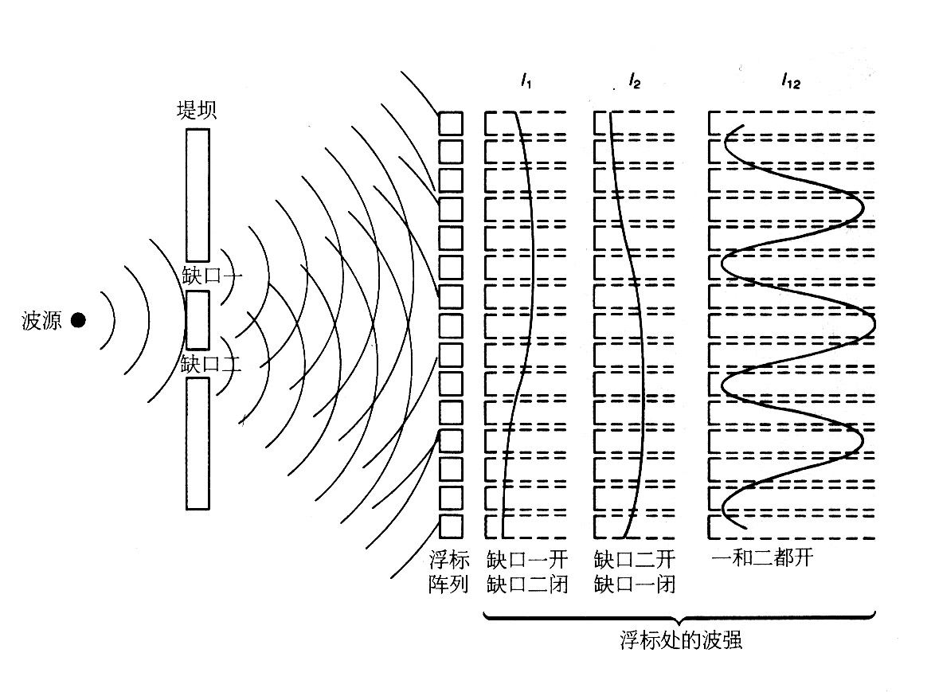
光波双缝实验

Slide 7
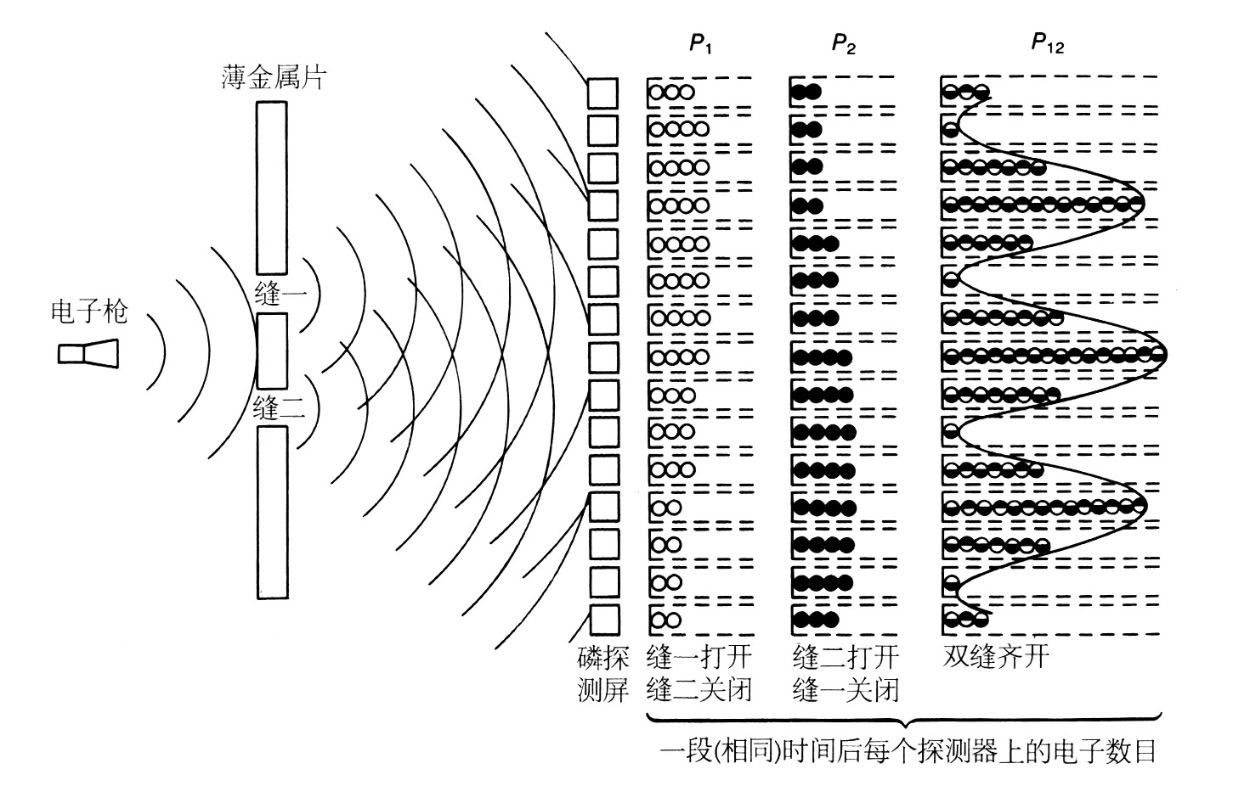
电子双缝实验

Slide 8
2.1.1 波动—粒子两重性矛盾的分析
能否认为波是由粒子组成？
粒子的单缝和双缝实验表明，如减小入射粒子强度，让粒子近似的一个一个从粒子源射出，实验发现，虽然开始时底片上的感光点是无规则的，但只要时间足够长，感光点足够多，底片上仍然会出现衍射条纹。如果波是由粒子组成，那末，波的干涉、衍射必然依赖于粒子间的相互作用。这和上述实验结果相矛盾，实际上，单个粒子也具有波动性的。

Slide 9
2.1.1 波动—粒子两重性矛盾的分析
能否认为粒子是由波组成？
比如说，电子是三维空间的物质波包，波包的大小即电子的大小，波包的速度即电子的速度，但物质波包是色散的，即使原来的物质波包很小，但经过一段时间后，也会扩散到很大的空间去，或者形象地说，随着时间的推移，粒子将越来越“胖”，这与实验相矛盾。

Slide 10
2.1.1 波动—粒子两重性矛盾的分析
经典物理对自然界所形成的基本物理图像中有两类物理体系：
一类是实物粒子
另一类是相互作用场（波）

Slide 11
2.1.1 波动—粒子两重性矛盾的分析
经典粒子是以同时确定的坐标和动量来描述其运动状态，粒子的运动遵从经典力学规律，在运动过程中具有确定严格的轨道。粒子的能量，动量在粒子限度的空间小区域集中；当其与其它物理体系作用时，只与粒子所在处附近的粒子相互作用，并遵从能量、动量的单个交换传递过程，其经典物理过程是粒子的碰撞；“定域”是粒子运动的特征。

Slide 12
2.1.1 波动—粒子两重性矛盾的分析
经典波动则是以场量（振幅、相位等）来描述其运动状态，遵从经典波动方程，波的能量和动量周期性分布于波所传播的空间而不是集中在空间一点，即波的能量、动量是空间广延的。波与其他物质体系相互作用时，可同时与波所在广延空间内的所有物理体系相互作用，其能量可连续变化，波满足叠加原理，“非定域”是波动性运动的特性。

Slide 13
2.1.1 波动—粒子两重性矛盾的分析
在经典物理中，粒子和波各为一类宏观体系的呈现，反映着两类对象，两种物质形态，其运动特点是不相容的，即具有粒子性运动的物质不会具有波动性；反之具有波动性运动的物质不会具有粒子性。

Slide 14
2.1.2 波函数统计解释
综上所述，微观粒子既不是经典的粒子又不是经典的波，或者说它既是量子概念的粒子又是量子概念的波。其量子概念中的粒子性表示他们是具有一定的能量、动量和质量等粒子的属性，但不具有确定的运动轨道，运动规律不遵从牛顿定律；其量子概念中的波动性并不是指某个实在物理量在空间的波动，而是指用波函数的模的平方表示在空间某处粒子被发现的概率。

Slide 15
2.1.2 波函数统计解释
现在被物理学家们普遍接受的波函数解释是玻恩提出的统计解释。他认为，粒子在衍射或干涉实验中所揭示的波动性质，既可以看成是大量粒子在同一实验中的统计结果，也可以认为是单个粒子在多次相同实验中显示的统计结果。
玻恩的统计解释：波函数在某一时刻在空间的强度，即其振幅绝对值的平方与在这一点找到粒子的几率成正比，和粒子联系的波是概率波。

Slide 16
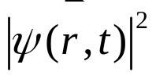


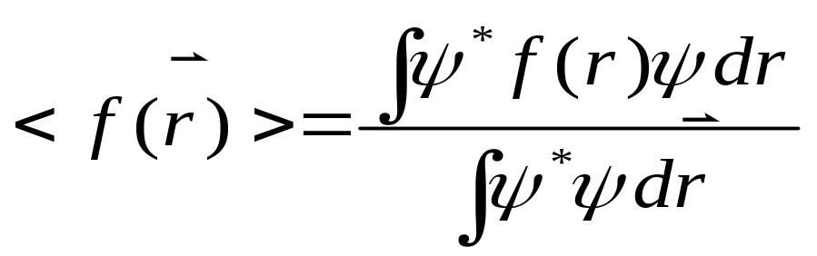



2.1.2 波函数统计解释
波函数的的特点：
由于 给出在 时刻，粒子在 处出现的几率密度，因此原则上可由统计平均公式：
求出力学量 的平均值 。在这种意义下，波函数 描述了微观粒子的运动状态，微观粒子的运动状态叫量子态。

Slide 17



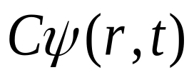
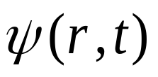
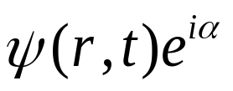

2.1.2 波函数统计解释
波函数 应该是 的单值、有界、连续函数。
不确定性：
常数因子的不确定性：若 为常数，则 和 描述同一个物理状态。
相角的不确定性：由于 与 的模相同，因此 不定。

Slide 18
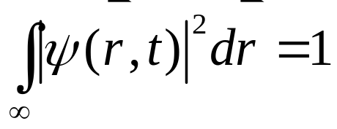
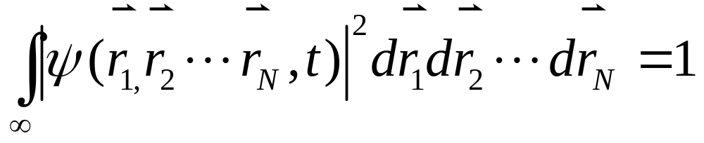
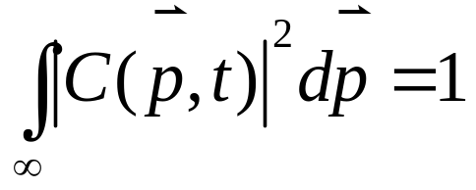
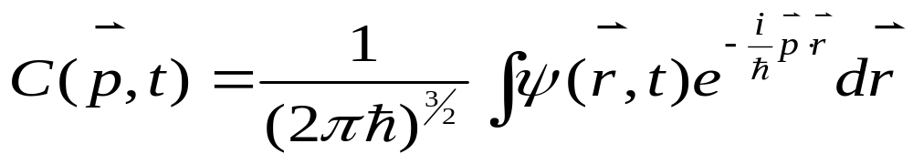
2.1.2 波函数统计解释
可归一化：
容易将波函数统计解释推广到多粒子体系。
描述粒子微观运动的波函数也可以用其他量（如动量）为自变量。

Slide 19
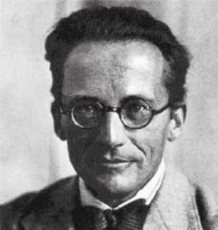
薛定谔
薛定谔(Schroding,1897-1961)奥地利人,因发现原子理论的有效的新形式一波动力学与狄拉克(Dirac,1902-1984)因创立相对论性的波动方程一狄拉克方程,共同分享了1933年度诺贝尔物理学奖
返回

Slide 20
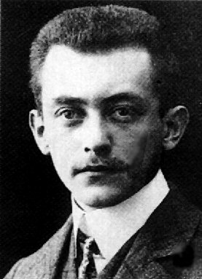
玻恩
M.玻恩，(Max Born 1882～1970)德国理论物理学家，量子力学的奠基人之一。主要成就是创立矩阵力学和对波函数作出统计解释。1954年因波函数的统计解释荣获诺贝尔物理学奖。
返回

